Slide 1
Modeep 발표
GAN(Generative Adversarial Network) 논문 구현

Slide 2
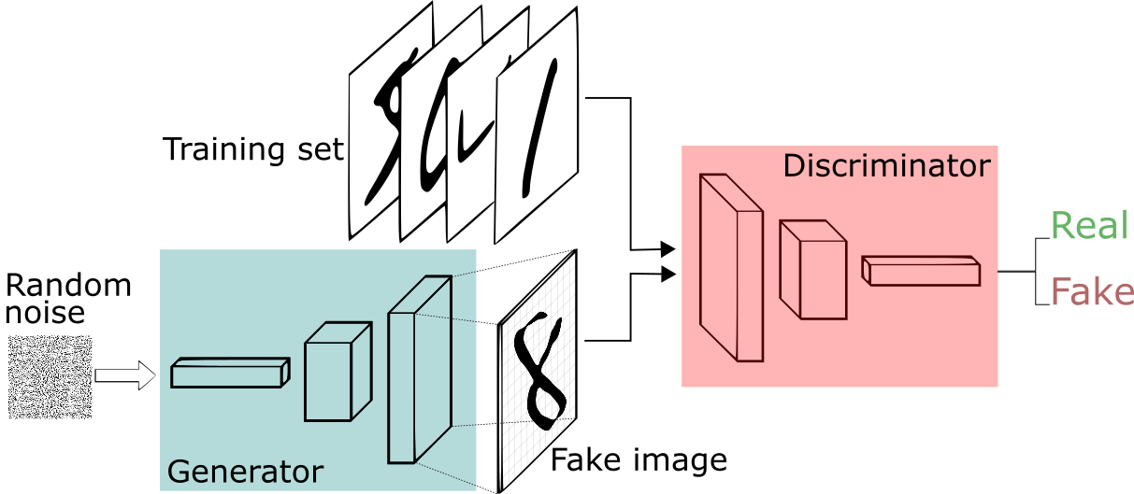
GAN 개요

Slide 3
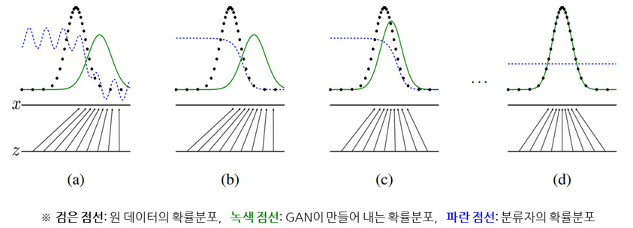
Generator 분포

Slide 4

Loss

Slide 5
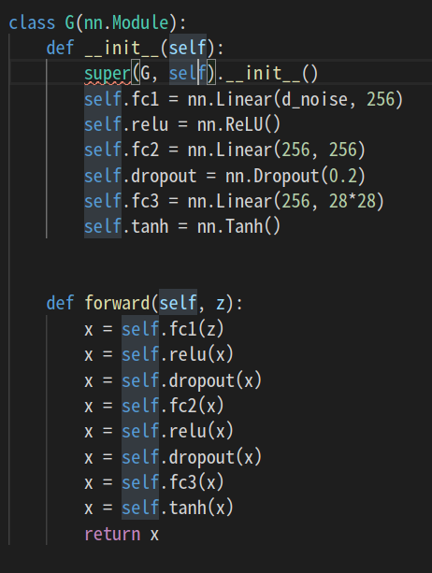
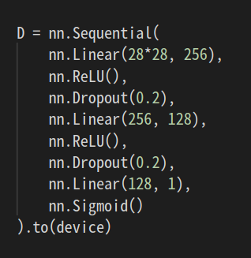

Slide 6
